Slide 1
evolution

Slide 2

developer
code monkey

Slide 3
developer
?
code monkey

Slide 4
дословный перевод на JS

Slide 5
поддержка
продукт
производительность

Slide 6
code style

Slide 7
// function definition
function callbackCaller (arg) {
if (typeof arg === 'function')
return arg()
}
// function call
callbackCaller(function (x) {
return x ** 2
})
// loop
while (true) {
break
}
code style

Slide 8
// object notation
let ticketData = {
flight: 'KL1167',
airline: 'KLM',
route: {
origin: {
name: 'Amsterdam Schiphol Airport',
icao: 'EHAM'
},
destination: {
name: 'Helsinki Vantaa Airport',
icao: 'EFHK'
}
},
passengers: [
{
name: 'John Appleseed',
seat: '3A'
}
]
}
code style

Slide 9
code style | variable naming

Slide 10
let camelCaseVariable = 'hej'
let snake_case_variable = ['c++ club', 'two blocks', 'down']
class CamelCaseClass {
constructor () {
this._answer = 42
}
}
// also kebab-case in html & css
code style | variable naming

Slide 11
syntax sugar | template strings

Slide 12
let geez = `I am
way too
goddamn multiline
to fit
on one line, mate.`
syntax sugar | template strings

Slide 13
let age = 12
let interpolated = `I am ${age} btw`
let concatenated = 'I am ' + age + ' btw'
syntax sugar | template strings

Slide 14
constructs | ternary if

Slide 15
let variable = condition ? 'some value' : 'another value'
`2 + 2 is ${ 2 + 2 === 4 ? '4' : '5' }`
'Minus 1 is ' + (false ? '0' : '3') + ', quick maths.'
let note_root = (note.group === 'priority')
? note_container_priority
: note_container_normal
constructs | ternary if

Slide 16
constructs | arrow functions

Slide 17
const someFunction = function (a, b) {
let result = doSomething(a, b)
return result
}
const arrowFunction = (a, b) => {
let result = doSomething(a, b)
return result
}
constructs | arrow functions

Slide 18
// no arguments
const anonymous = function () {
doSomething()
}
const arrow = () => {
doSomething()
}
constructs | arrow functions

Slide 19
const anotherFunction = function (argument) {
return result * 2
}
const coolArrow = argument => argument * 2
constructs | arrow functions

Slide 20
let Popup = {
text: 'I am hidden',
makeHandler: function (type) {
if (type === 'arrow') {
return () => {
this.text = 'I am shown (arrow)'
}
} else {
return function () {
this.text = 'I am shown (anon)'
}
}
}
}
$el.addEventListener('hover', Popup.makeHandler())
$el.addEventListener('hover', Popup.makeHandler('arrow'))

Slide 21
user experience design

Slide 22
breakdown

Slide 23
breakdown
component

Slide 24
breakdown

Slide 25
breakdown

Slide 26
red to green

Slide 27
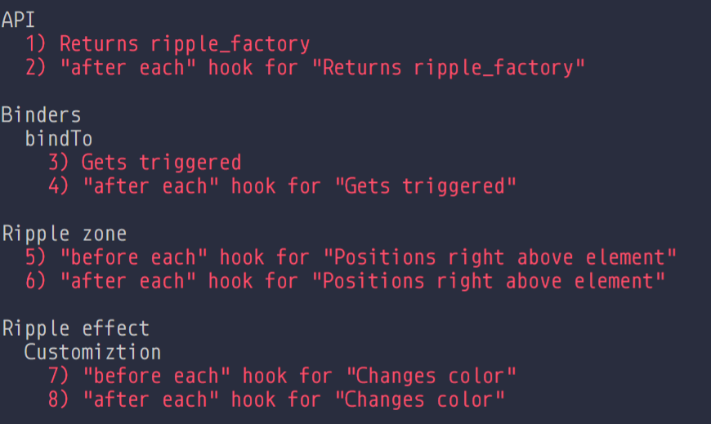
red to green

Slide 28
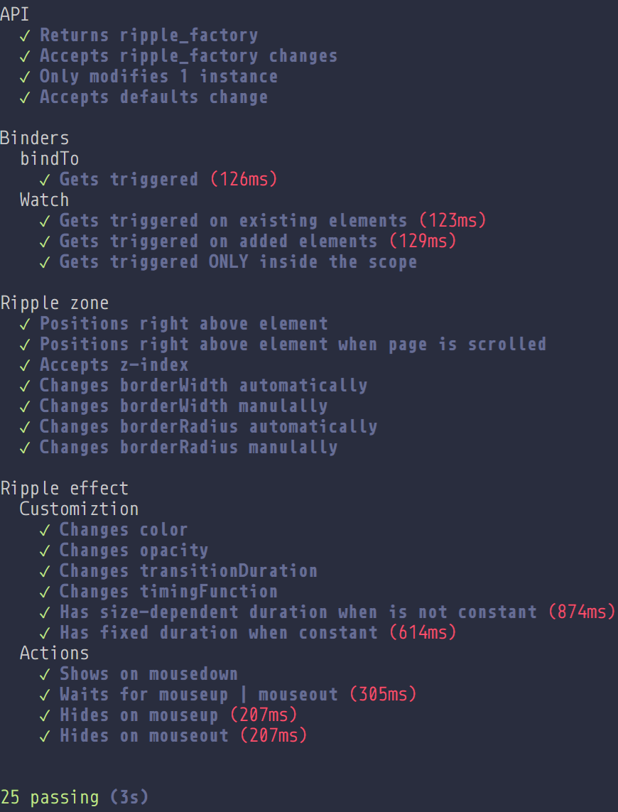
red to green

Slide 29
Написать, что компонент должен уметь делать
Написать автотесты
Писать компонент
red to green

Slide 30
Написать, что компонент должен уметь делать Удаляет все символы отличные от цифр Удаляет все символы после 16 цифр Ставит пробел каждые 4 символа Ставит ровно 1 пробел подряд Форматирует ввод с клавиатуры Форматирует автозаполнение Форматирует Ctrl + V Удаляет пробел если это — последний символ
Написать автотесты
Писать компонент
red to green

Slide 31
Написать, что компонент должен уметь делать Удаляет все символы отличные от цифр Удаляет все символы после 16 цифр Ставит пробел каждые 4 символа Ставит ровно 1 пробел подряд Форматирует ввод с клавиатуры Форматирует автозаполнение Форматирует Ctrl + V Удаляет пробел если это — последний символ
Написать автотесты
Писать компонент
red to green

Slide 32
API

Slide 33
API
You
API

Slide 34
API
You
API
API

Slide 35
Browser
Backend
Framework
Other components
API

Slide 36
breakdown | practice

Slide 37
